Slide 1
Funções
Notes:
SLIDE OBRIGATÓRIO

Slide 2
AGENDA
Recapitulando semanas anteriores
Entendendo a escrita de uma função
Exercícios com funções
Notes:
SLIDE OBRIGATÓRIO

Slide 3
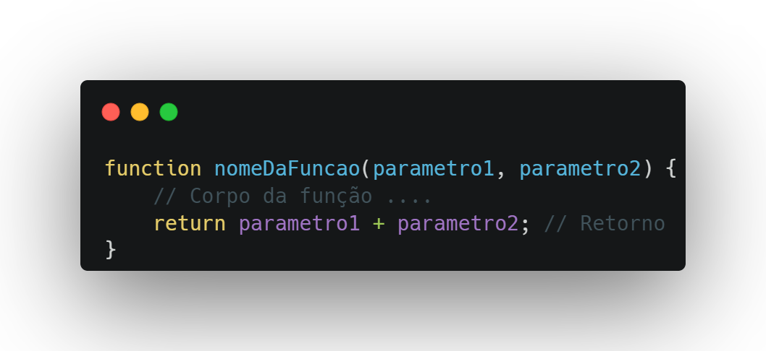
Funções
Na programação em geral, uma função é um bloco de código projetado para executar uma tarefa específica. Uma função é declarada uma vez e pode ser chamada (invocada) várias vezes ao longo do programa, permitindo reutilização de código e organização lógica.

Slide 4
Elementos de uma função
Nome da Função: Um identificador usado para chamar a função. (Exceto em funções anônimas ou funções de flecha sem nome).
Parâmetros: Valores que são passados para a função quando ela é invocada. As funções podem ter zero ou mais parâmetros.
Corpo da Função: Bloco de código que define o que a função faz.
Valor de Retorno: O valor que a função retorna após sua execução. Se nenhuma instrução return for especificada, a função retornará undefined.

Slide 5
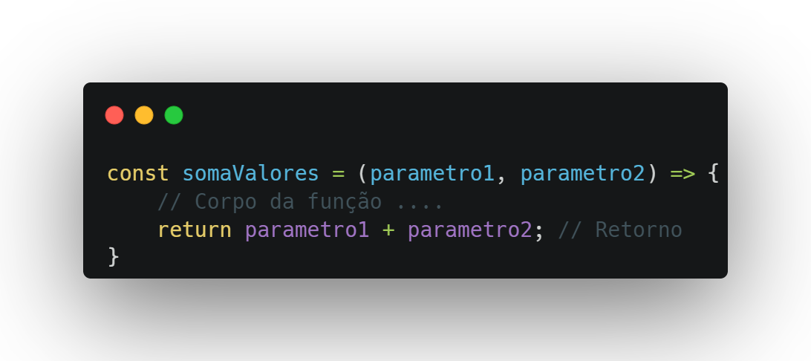
Funções flecha
Temos também as arrow functions (funções de seta) que são uma forma de escrever mais concisa para definir funções , introduzida no ECMAScript 6 (ES6). Elas são especialmente úteis para funções de callback.

Slide 6
Exemplo da aula - Funções
Crie uma função genérica para calcular a área e perímetro de formas geométricas.

Slide 7
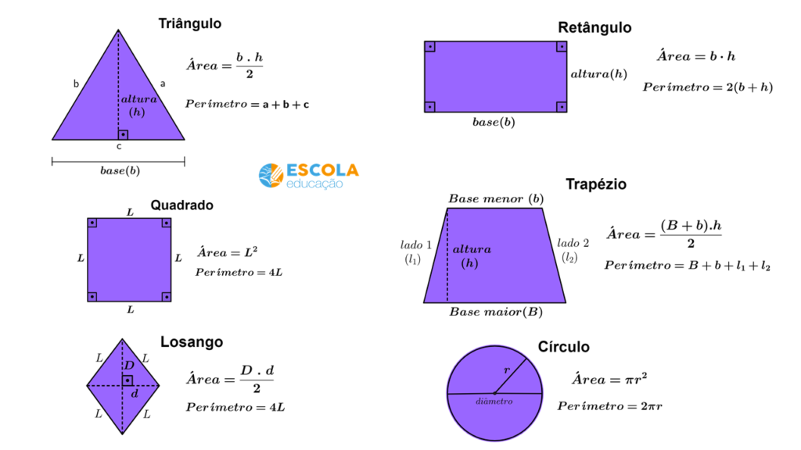
Referência

Slide 8
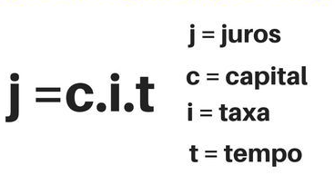
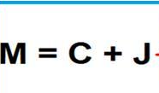
Exercício 1
Crie uma função que retorne quanto de juros uma pessoa irá pagar e valor total do empréstimo usando juros simples

Slide 9
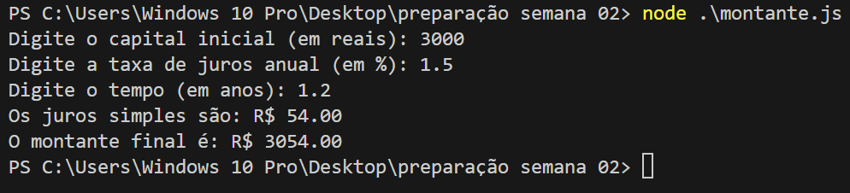
Exercício 1 - Resultado

Slide 10
20:20
20:40
Notes:
SLIDE OBRIGATÓRIO

Slide 11
Exercício 2
Crie uma função que receba um cep como parâmetro e retorne um objeto contendo as informações do cep; Em caso do cep não encontrado, retorne um valor nulo.

Slide 12
Exercício 2 - Parte 2
Agora, declare um array de string, onde cada posição representa um cep e chama a função criada para cada cep do array. Use um forEach para percorrer o array.

Slide 13
Exercício 3 - Desafio
Neste exercício, você deverá criar uma função em JavaScript (Node.js) para calcular o custo do frete de um produto com base na distância percorrida (em quilômetros) e no peso do produto (em quilogramas). A função deverá levar em consideração os custos variáveis associados à quilometragem e ao peso do produto.
Especificações da Função
Nome da Função: calcularFrete
Parâmetros de Entrada: kilometros (número): A quantidade de quilômetros que o produto percorrerá. peso (número): O peso do produto em quilogramas.
Valor de Retorno: Um valor numérico (número) representando o custo total do frete.
Fórmula: custoTotal=(kilometros×custoPorKm)+(peso×custoPorKg)+taxaBase

Slide 14
Exercício 3 - Desafio - Parte 2
Agora edite o seu código para solicitar o estado. Cada estado têm uma taxa adicional valor final no frete. Por exemplo, quando o frete é para santa catarina o valor do frete é acrescido em R$ 12,99 , já para Ceará, o valor é acrescido em R$ 34,73. Análise o problema e use a melhor forma de representa os valores variáveis para cada estado.

Slide 15
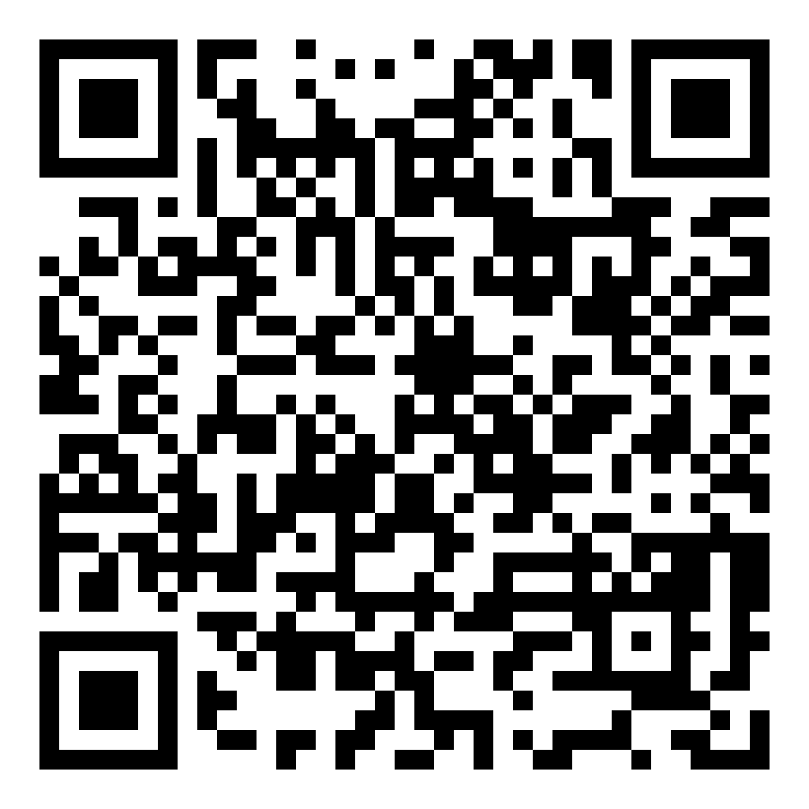
AVALIAÇÃO DOCENTE
O que você está achando das minhas aulas neste conteúdo?
Clique aqui ou escaneie o QRCode ao lado para avaliar minha aula.
Sinta-se à vontade para fornecer uma avaliação sempre que achar necessário.
Notes:
SLIDE OBRIGATÓRIO

Slide 16
Notes:
SLIDE OBRIGATÓRIO

